Slide 1
Робототехническая система Умная теплица «Сultura»
Авторы:
Тимеев Илья
Малтабаров Эмиль
Десницкий Кирилл
Тимеркаев Тимур
Докучаев Илья

Slide 2
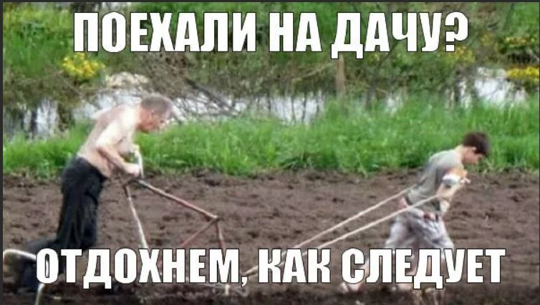
Проблема
Главной проблемой всех садоводов ,владеющих теплицой, является проблема, проверки ,чистки и ухаживания растениями в теплице ,а также иногда несоответствующих условий выращивания растений.
Решение проблемы: Создания робатизированного проекта «умная теплица».

Slide 3
Цели и задачи
Цели :
Разработать и создать «робототехническую систему умная теплица» ,которая облегчит работу для садоводников.
Задачи:
Изучить интернет источники и литературу по теме «умная теплица»
Проанализировать аналоги
Разработать и создать Робототехническую систему «умная теплица»
Разработать и создать дизайн проекта
Запрограммировать датчики, создать приложение и интерфейс, протестировать и сделать отладку

Slide 4
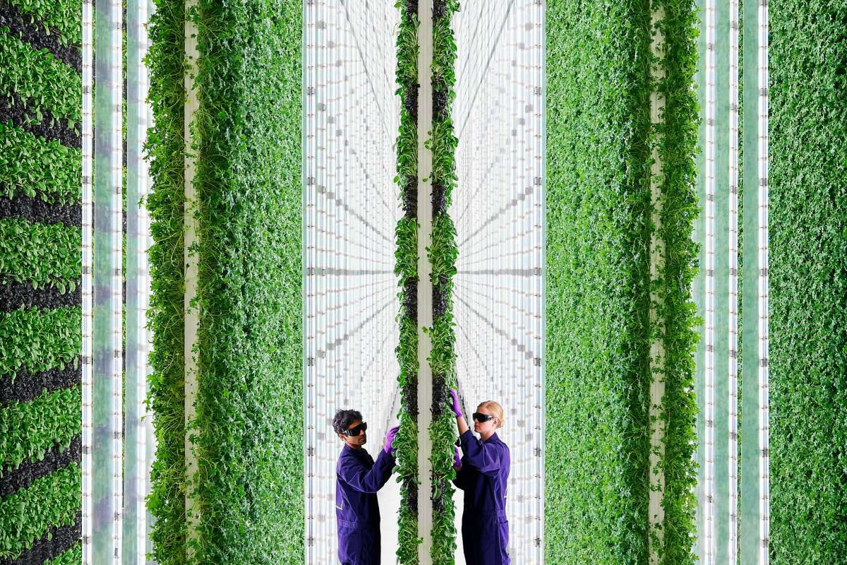
Анализ аналогов
1. Plenty
В 6-метровых боксах Plenty выращивают не только зелень, но и различные овощи, которые активно продают в местных магазинах по всему штату. На стеллажах теплицы можно встретить обычный салат, красный салат, щавель и даже сибирскую капусту.
Автор проекта Мэтт Барнард заявляет, что его теплица может в автоматическом режиме выращивать в 350 раз больше культур, чем обычный парник аналогичной площади. При этом ферма находится в закрытом помещении и потребляет в 100 раз меньше воды. Зелень растет на вертикальных стеллажах и многоярусных пандусах.
Недостатки: многогаборитность, недоступность для частного размещения , цена, доступность

Slide 5
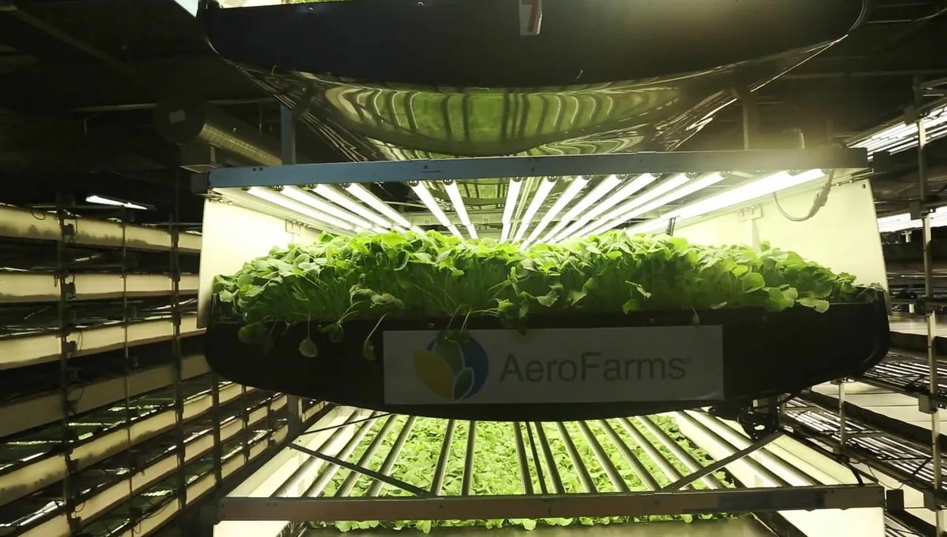
2. AeroFarms
Зелень в фермах AeroFarms вырастает всего за две недели в отличие от обычного огорода, где культуры созревают до 45 суток. Авторы утверждают, что использовали инновационные технологии и специальные пластиковые стеки, где уже находится влага и питательные вещества для растений. Подсветка осуществляется с помощью LED-ламп, а кислород поступает в корневую систему в виде пара.
Недостатки: цена ,многогаборитность , недоступность строения для частных участков.

Slide 6
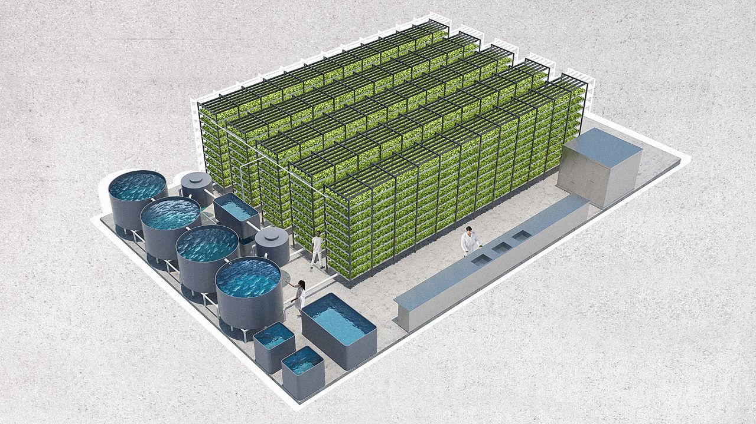
3. Гидропонные фермы «Агроновия»
Процесс выращивания растений и зелени происходит в стальном боксе или контейнере, оборудованном гидропоникой, освещением и системамикондиционирования воздуха.
Проект состоит из двух контейнеров высотой до 3.5 метров: первое помещение для выращивания, а второе – технический бокс с оборудованием.
Недостатки: цена ,многогаборитность , недоступность строения для частных участков, доступность

Slide 7
Функционал
Имеются такой функции как:
проветривание помещения при высокой загазованности
Авто-палив
Обогрев помещения при низкой температуре
Включение светодиодов при низкой освещённости

Slide 8
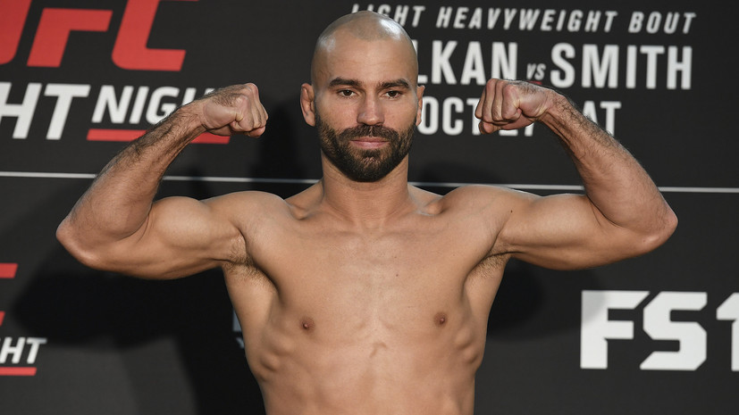
Перпесктива
В будущем появится возможность управления теплицы через wi-fi модуль.

